Slide 1

КГП НА ПХВ «ПЕДАГОГИЧЕСКИЙ ВЫСШИЙ КОЛЛЕДЖ ИМЕНИ Б.АХМЕТОВА»
ИНТЕГРАЦИЯ LIFECOMP-КОМПЕТЕНЦИЙВ БИЛИНГВАЛЬНОМ ЛИТЕРАТУРНОМ ОБРАЗОВАНИИ:ОТ ТЕКСТА К ТВОРЧЕСТВУ
Ясная Валерия Витальевна,
преподаватель английского языка
Тасыбаева Гульнар Амерхановна,
преподаватель русского языка и литературы
г. Павлодар, 2026

Slide 2
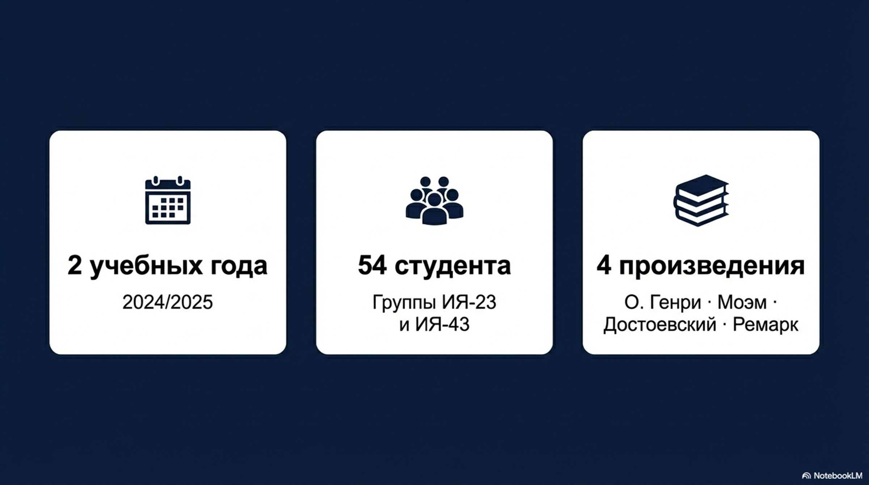
2 УЧЕБНЫХ ГОДА
2024-2025 г.
2025-2026 г.
54 СТУДЕНТА
группы ИЯ-12, ИЯ-13 (2024-2025 уч. г.)
группа ИЯ-13 (2025-2026 уч. г.)
18 ПРОИЗВЕДЕНИЙ
О.Генри, У.С. Моэм, Ф.М. Достоевский, М.Ремарк

Slide 3



ТЕКСТ НА РУССКОМ
НЕ ПЕРЕСКАЗЫВАЕМ
ТРАНСФОРМАЦИЯ
ПРОДУКТ НА АНГЛИЙСКОМ

Slide 4
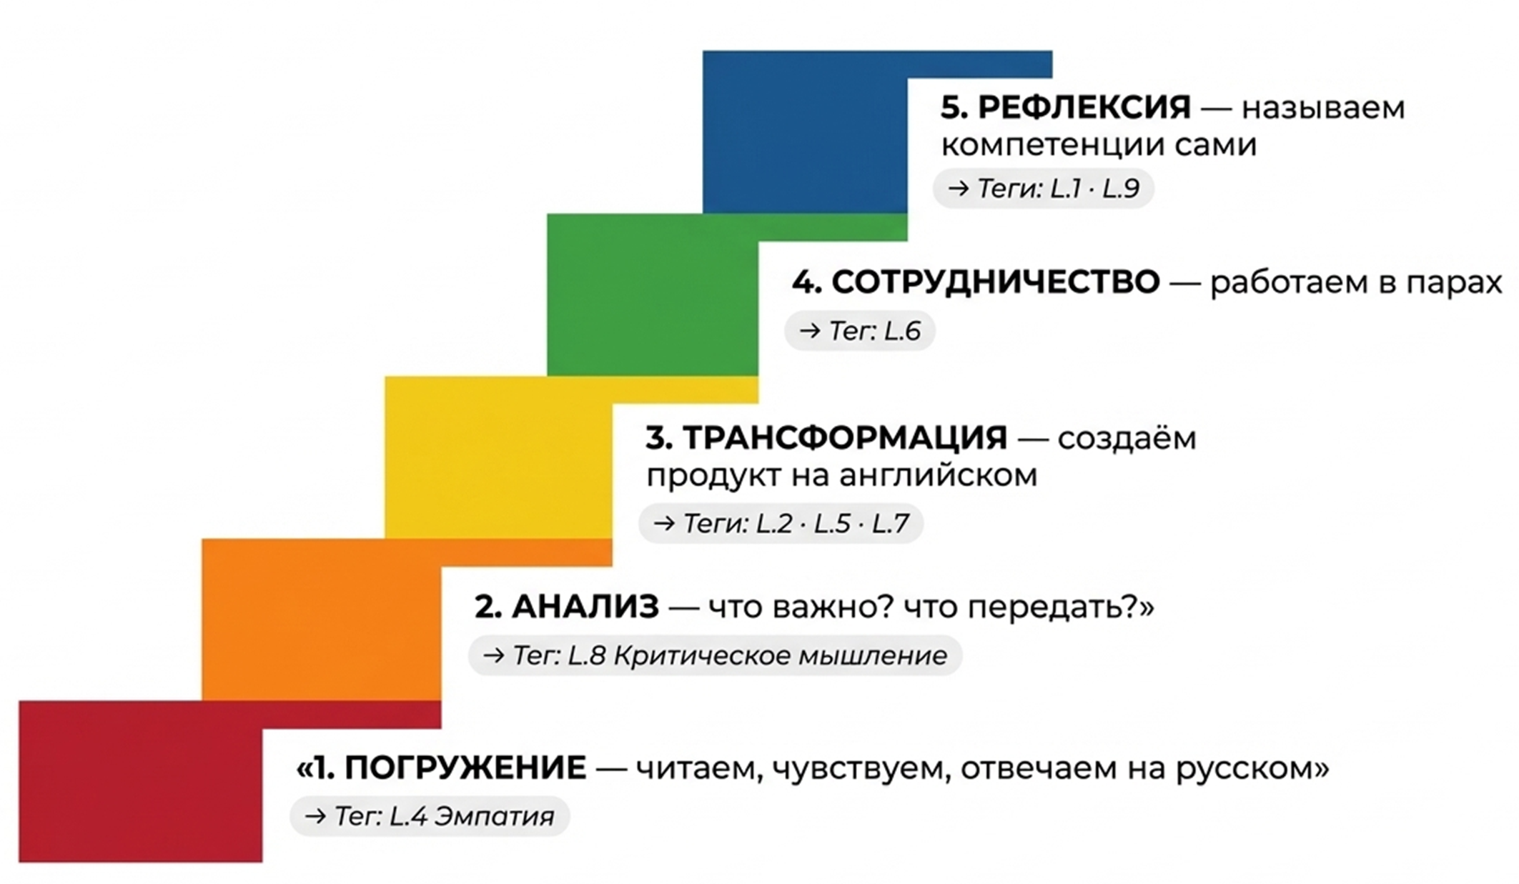

Slide 5
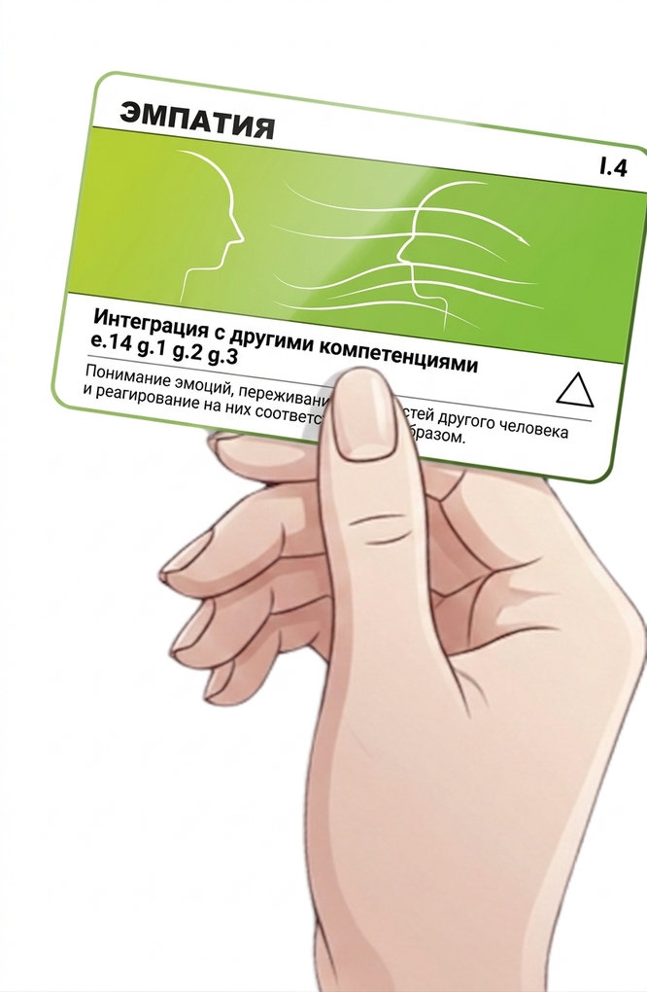
ДЕЛАЕМ НЕВИДИМОЕ - ВИДИМЫМ
КОГДА СТУДЕНТ ВИДИТ КАРТОЧКУ, ОН ПОНИМАЕТ:
СЕЙЧАС Я РАЗВИВАЮ МЕТАНАВЫК

Slide 6
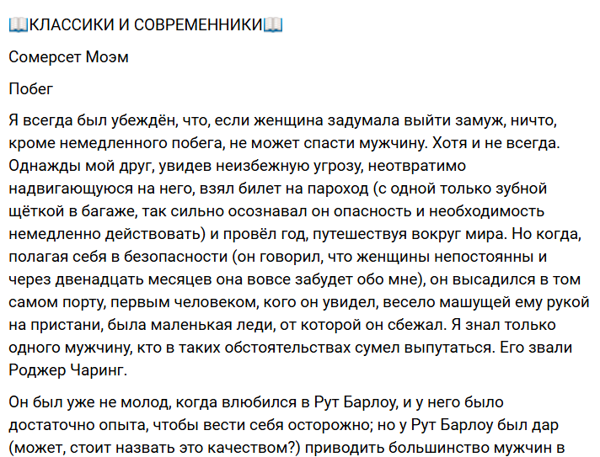
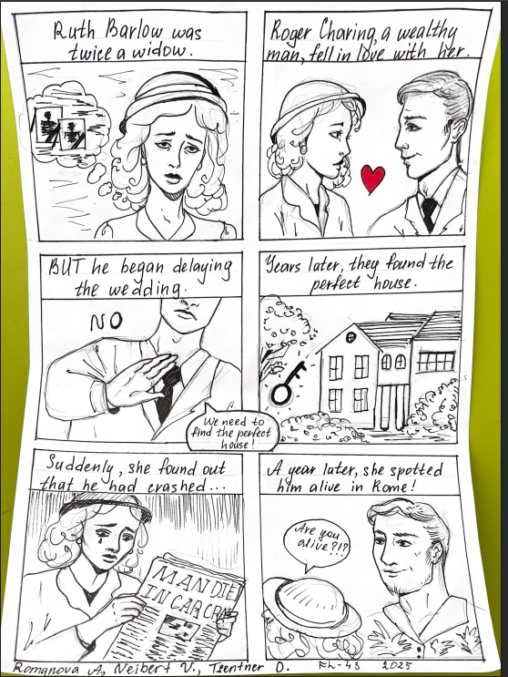
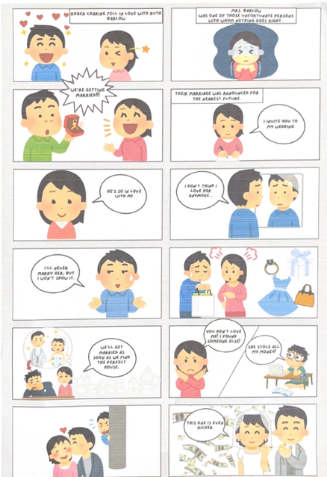
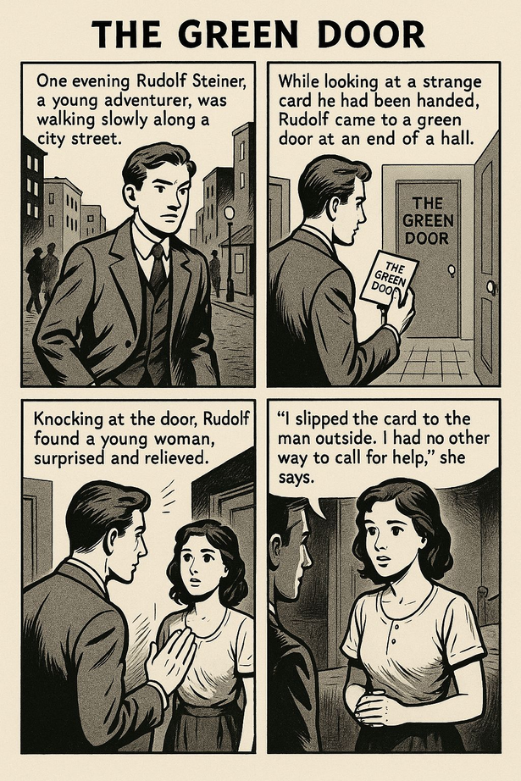
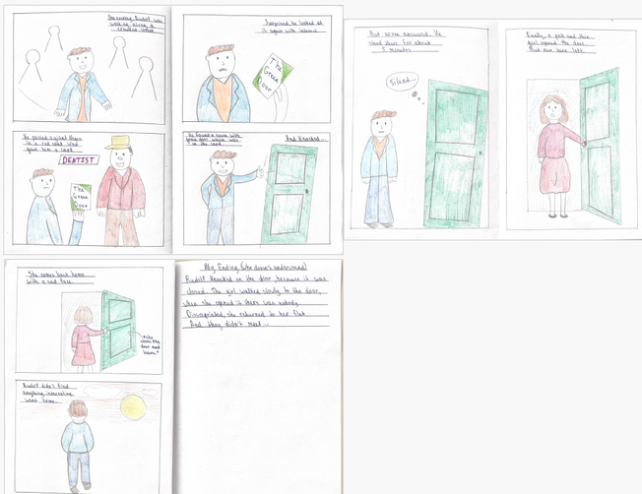

Slide 7
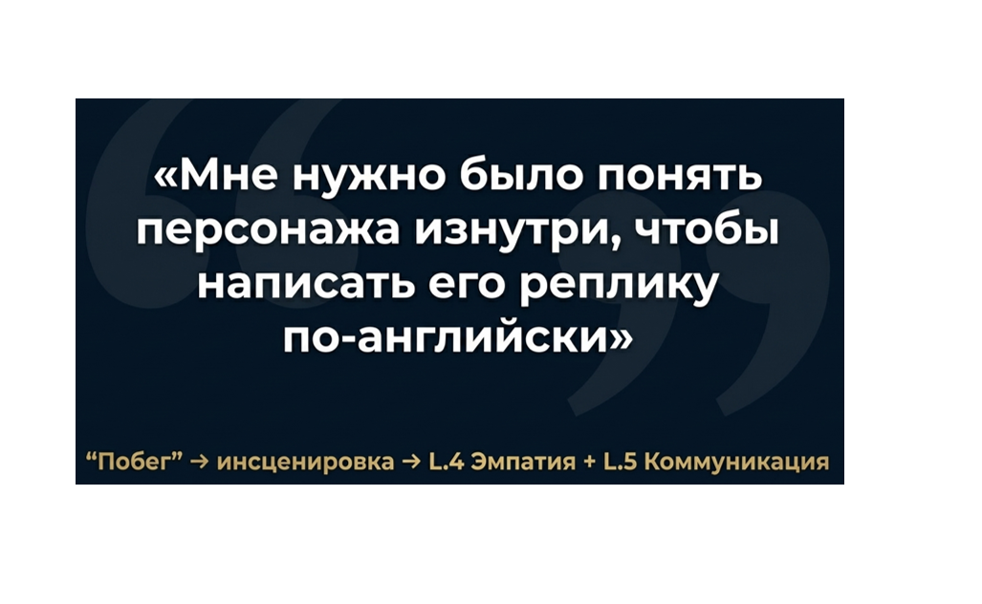
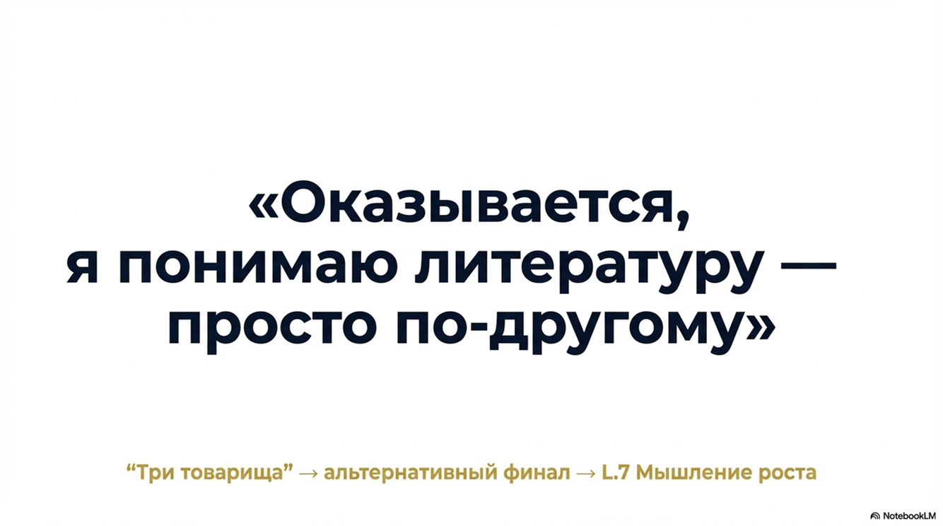
-
АЙДАНА А., ИЯ-13 ( 2025-2026 УЧ.ГОД)
ДАРХАН Е., ИЯ-13 ( 2024-2025 УЧ.ГОД)

Slide 8
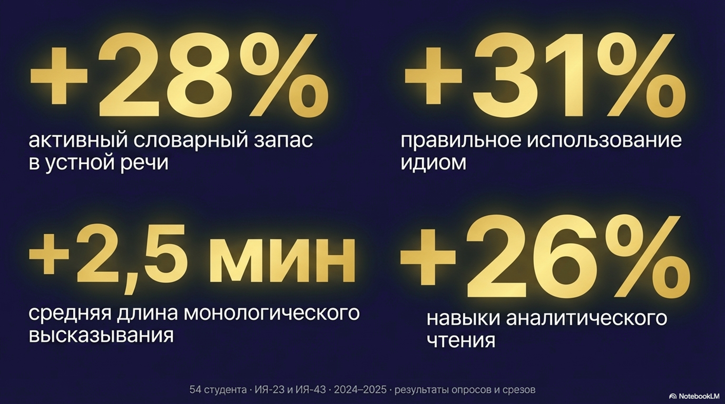
РЕЗУЛЬТАТЫ ИССЛЕДОВАНИЙ

Slide 9
